Slide 1
Supporting exploratory text analysis in literature study
Адити Муралидхаран и Марти Херс
Кафедра компьютерных технологий Калифорнийского университета в Беркли.
Доклад подготовила: Коврижных Н.

Slide 2

WORDSEER
сервис для анализа текстов с учетом грамматических и синтаксических данных;
Включает все этапы традиционного литературоведческого анализа: чтение- интерпретация-исследование-понимание.
Функционально важны визуализация и сбор данных.
Создается под конкретные задачи:
1) тексты, написанные рабами Северной Америки до начала гражданской войны;
2) тексты пьес У. Шекспира;
3) тексты стихотворений С. Крейна.

Slide 3
Основные функции Wordseer:
Поиск и визуализация;
Создание «коллекций» и реорганизация информации;
Поиск по отдельным словам;
Аннотирование и создание тегов.

Slide 4
Режим чтения

Slide 5
Поиск

Slide 7
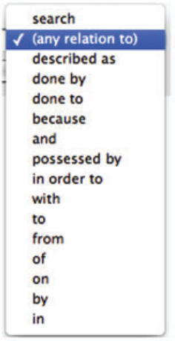
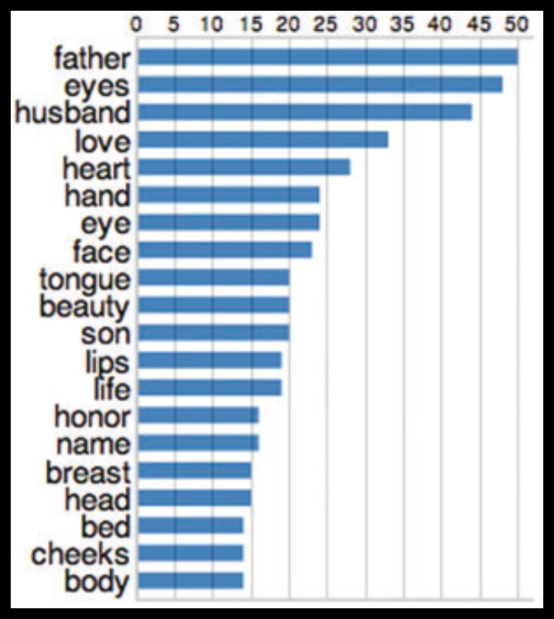

Slide 8
Коллекции

Slide 9
Визуализация

Slide 10
Аннотирование

Slide 11
Исследование стиля и языка

Slide 13
Подтверждение гипотез
Все пьесы были распределены в одну из двух категорий в зависимости от наличия любовной линии:
В пьесах, где любовная линия играет ведущую роль, местоимение ЕЁ относится в равной степени как к частям тела женщины, так и к ее родственникам-мужчинам.
В пьесах, где любовная линия не так важна – местоимение ЕЁ относится в большей степени к родственникам-мужчинам.
Данные визуализации подтверждаются грамматическим анализом.
Слова, связанные с местоимением ЕЁ, - физическая сфера.
Слова, связанные с местоимением ЕГО, - сфера чувств.

Slide 14
Другие программы с похожими функциями
Compus
MONK
Voyant
WordHoard
DocuScope

Slide 15
Спасибо за внимание!

